Slide 1
即將開始

Slide 3
內容及講者
BYOD 帶來的學習契機 —— 適時適地識用流動學習裝置
樂善堂余近卿中學副校長 文可為先生
培育數碼小公民
香港教育城發展部主管 洪婉玲女士
數碼時代，管教有方
香港家庭福利會註冊社工 駱萤雪姑娘

Slide 4
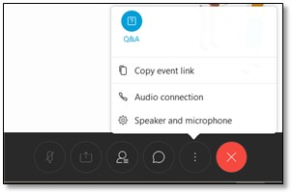
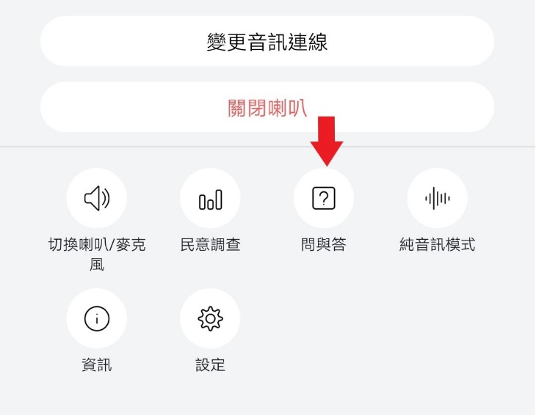
問答環節
如對網上研討會內容或在問答環節有任何問題，歡迎隨時向主持人線上發問。
請使用問答功能 以輸入及發送問題。
網頁介面： 電話介面：

Slide 5
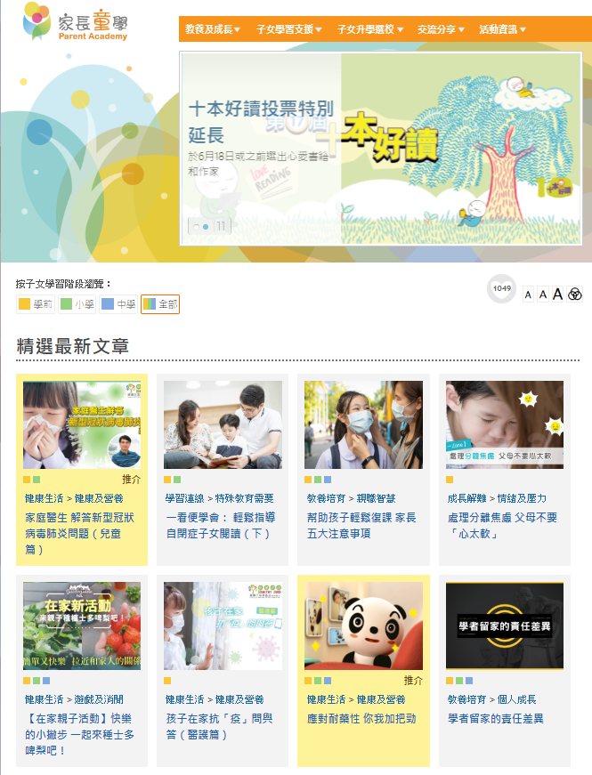
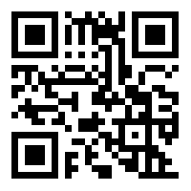
SCAN ME
家長童學
講座重溫、精選文章、活動速遞……
www.hkedcity.net/parent

Slide 6
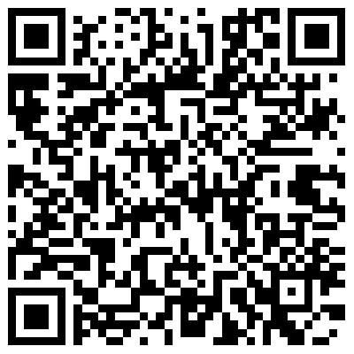
你的意見
Notes:
意見調查問卷 https://forms.office.com/Pages/ResponsePage.aspx?id=SQxXCByDS0W-lYYe8p_Awt35Y65vkV1OlrXV1xd6WndUNlFKTVFPS04wTjQyNDQwTTBZSk4yMDdBRC4u

Slide 7
2020年7月11日（六）
下午2時30分至4時30分
（形式：網上研討會）
Notes:
網「樂」同行家長講座（四）：護骨E世代及認識資訊素養（網上研討會）
https://www.hkedcity.net/eventcalendar/event/5ee081e9cc9f93be02eefcb6

Slide 8
訂閱教城資訊 ‧ 成為會員
查詢
電話
2624 1000
電郵
info@hkedcity.net

